Slide 1
Stap 3
Confrontatie
& Conclusies
Doelgroepen & SMART Doelstellingen van de Campagne.
Ga naar Stap 3 Confrontatie & Conclusies

Slide 2
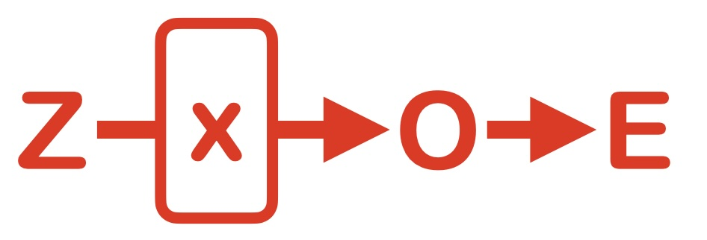
Lasswell’s verbale Communicatiemodel visueel weergegeven.
In je Communicatiestrategie vul je de elementen uit dit model in.

Slide 3
Stap 4 Creatie
Stap 3 Confrontatie & Conclusies
Boodschap
Afzender
Doelgroep
Doelstelling
Middelenmix
Lasswell’s verbale Communicatiemodel visueel weergegeven.
In je Communicatiestrategie vul je de elementen uit dit model in.

Slide 4
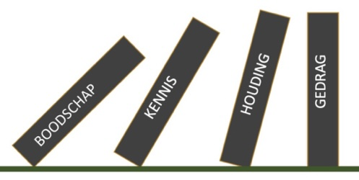
In Stap 3 Confrontatie & Conclusies werk je toe naar beslissingen over de volgende keuzes:
Doelgroep:
  Strategie waarbij je één Doelgroep rechtstreeks benadert?
  Strategie waarbij je verschillende Doelgroepen elkaar laat beïnvloeden?
Doelstelling:
  Strategie gericht op verandering van alleen Kennis?
  Strategie gericht op verandering van Kennis en Houding?
  Strategie gericht op verandering van Kennis en Houding en Gedrag?
  Strategie alleen gericht op het overbrengen van een Boodschap?
Notes:
Let op: Het overbrengen van ‘zomaar een’ Boodschap leidt niet tot een effect waarmee het probleem wordt opgelost. Voor een effectieve strategie moet je een Boodschap overbrengen die de juiste Kennis en Houding als effect heeft.

Slide 5
SWOT-analyse
SWOT-analyse bestaat uit:
SWOT-matrix of SWOT-tabel
Confrontatiematrix
Verzamel alleen Sterktes, Zwaktes, Kansen en Bedreigingen die voortkomen uit de analyses uit de voorgaande stappen.
In de SWOT-analyse mogen geen nieuwe punten komen. Anders scoor je slecht op Competentie 2 Analytisch Vermogen.)
Sterktes, Zwaktes, Kansen en Bedreigingen moeten betrekking hebben op je Communicatieplan (dus niet op een Marketingplan, HR-plan, etc.).

Slide 6
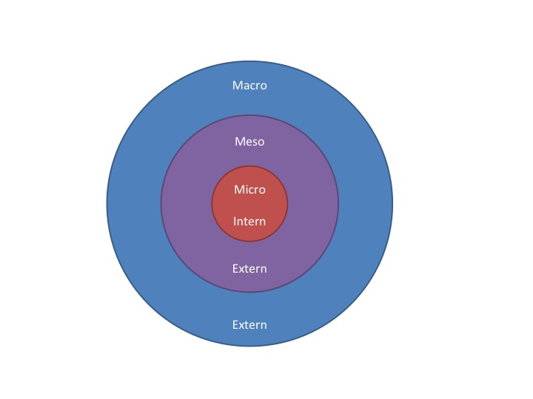
SWOT-matrix
Intern (Micro) | Sterktes S1: … S2: … S…: … | Zwaktes Z1: … Z2: … Z…: …
Extern (Macro, Meso) | Kansen K1: … K2: … K…: … | Bedreigingen B1: … B2: … B…: …
Micro-, Meso-, Macro-omgeving van de Organisatie/ het Bedrijf.

Slide 7
Confrontatiematrix
Hiervóór heb je overzicht gekregen. Nu kun je concluderen of de interne en externe factoren elkaar versterken of verzwakken:
Heb je voordeel of nadeel van een combinatie, voor je Communicatiestrategie? Vul dit in, in de Confrontatiematrix. Als volgt:
++ sterk positief effect
+ positief effect
0 neutraal effect
– negatief effect
— sterk negatief effect
In de Confrontatiematrix verwijzen S1, S2, etc. naar dezelfde Sterktes etc. als in de SWOT-matrix/ SWOT-tabel.

Slide 8
Voorbeeld van een Confrontatiematrix
 |  | Kansen |  |  | Bedreigingen
 |  | K1 | K2 | K3 | B1 | B2 | B3
Sterktes | S1 | ++ | ++ | + | 0 | – | 0
 | S2 | + | ++ | + | 0 | 0 | –
 | S3 | 0 | ++ | + | – | – | 0
Zwaktes | Z1 | - | – | – | – | – | 0
 | Z2 | 0 | 0 | – | 0 | — | 0
 | Z3 | – | 0 | 0 | 0 | 0 | –
Notes:
Dit is een voorbeeld, vul zelf scores in, die passen bij jouw eigen analyse!

Slide 9
Conclusies over Boodschappen, Middelenmix en Afzenders
Zoek antwoord op de vragen in de volgende slides en confronteer deze antwoorden met elkaar.
Confronteer de antwoorden ook met andere Sterktes, Zwaktes, Kansen en Bedreigingen.
Trek conclusies uit al deze confrontaties.
Notes:
Concludeer de belangrijkste Combinaties uit de Confrontatiematrix, met betrekking tot Boodschap, Middelenmix en Afzenders. Dit zal je straks in Stap 4 Creatie helpen bij het ontwikkelen van oplossingen.

Slide 10
Vragen over de Boodschap
Wat kunnen we de Doelgroep vertellen, zodat ze een positief gevoel krijgen bij het product/ de vacature?
  Dit heb je bijvoorbeeld kunnen vinden in Stap 2 Communicatiestrategie Analyseren, in paragraaf Micro-omgeving: Eigen Communicatiestrategie Analyseren met Lasswell (met interviews met 7 mensen uit de Doelgroep, eventueel Laddering interviews).
Wat zijn woorden en waarden die moeten worden overgebracht op de Doelgroep?
  Gebruik hiervoor de kernwoorden en kernwaarden die je hebt gevonden in Stap 1 Strategisch Kader.
Wat zijn de belangrijkste USP’s die passen bij de het product/ de vacature én die een positief gevoel oproepen?

Slide 11
Vragen over de Middelenmix
Via welke Media, Communicatiemiddelen en Activiteiten kunnen we het best de Boodschap overbrengen?
Dit heb je bijvoorbeeld kunnen vinden in Stap 2 Communicatiestrategie Analyseren, in paragraaf Micro-omgeving: Eigen Communicatiestrategie Analyseren met Lasswell (met interviews met 7 mensen uit de Doelgroep).

Slide 12
Vragen over de Afzender
Welke Mensen en Merken kunnen helpen bij het óverbrengen van de Boodschap?
  Dit zijn Mensen en Merken die de mensen in de Doelgroep leuk vinden of waarvan ze zelfs fan zijn.
  Dit heb je bijvoorbeeld kunnen vinden in Stap 2 Communicatiestrategie Analyseren, in paragraaf Micro-omgeving: Eigen Communicatiestrategie Analyseren met Lasswell (met interviews met 7 mensen uit de Doelgroep).

Slide 13
Combinaties vinden
Er zijn verschillende manieren om te komen aan de scores voor de Confrontatiematrix en voor het bedenken van de positieve combinaties en negatieve combinaties:
Zelf invullen: subjectief, niet zo betrouwbaar.
Met team/ collega's invullen: objectiever, dus betrouwbaarder.
Met opdrachtgever invullen: minder objectief dan met een team/ collega's invullen. Voordeel: meer draagvlak voor de gekozen oplossingsrichting.
Met opdrachtgever én team/ collega's invullen: redelijk objectief én zo creëer je draagvlak voor de gekozen oplossingsrichting.
Je kunt hierbij eventueel het FSA-model toepassen.

Slide 14
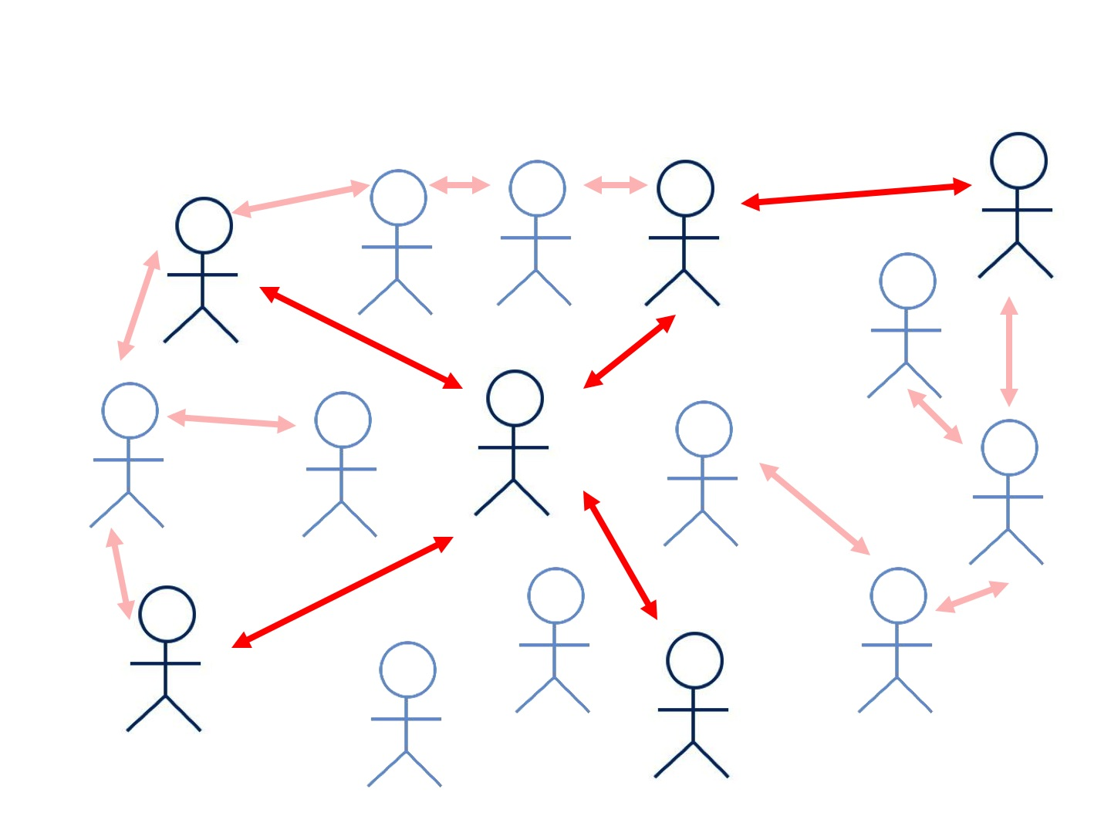
Doelgroep definiëren
Segmenteren door te analyseren wie, wie beïnvloedt: In dit plaatje staat het segment centraal dat het gewenste Gedrag moet gaan vertonen: kopen, solliciteren etc. Eromheen staan degenen die dit segment beïnvloeden, zoals familie en vrienden. Ook familie en vrienden worden beïnvloed door anderen, maar het is niet effectief en efficiënt om de campagne ook specifiek op deze anderen te richten. Elk van deze segmenten heeft enigszins andere kenmerken. Met deze typische kenmerken kan elk segment als een unieke Communicatiedoelgroep worden gedefinieerd.

Slide 15
Doelgroep definiëren mbv ‘Rollen in het Beslissingsproces’ (Floor & Van Raaij, 2010, p140)
Initiator: Stelt de aankoop voor.
Beïnvloeder: Kan het beslissingsproces in een bepaalde richting bijsturen: kan een merk/ product/ vacature voorstellen, afkeuren of goedkeuren.
Beslisser: De persoon die de knoop doorhakt.
Koper: Degene die afrekent.
Betaler: Als iemand bijvoorbeeld een vakantiehuisje huurt voor een vriendenkring, dan is hij de koper. Terwijl ieder individuele vriend mede-betaler is.
Gebruiker: Bijvoorbeeld: de koper van een fatbike is de ouder van de gebruiker die erop rijdt. Daarnaast zijn er mede-gebruikers: mensen die achterop zitten en andere verkeersdeelnemers.
Klager: Degene die na aankoop contact opneemt met de verkoper.
Lees Rollen in het Beslissingsproces.
In een Business-to-Business omgeving (B2B) wordt in dit verband meestal gesproken van een DMU: Decision Making Unit.

Slide 16
Doelgroep definiëren mbv
‘Segmentatie volgens Floor & Van Raaij’
Algemeen niveau (persoonsgebonden)
geografische kenmerken
socio-economische kenmerken
psychografische kenmerken
productbezit
Domeinspecifiek niveau (productgroepgebonden)
Betrokkenheid
Gewenste producteigenschappen en-voordelen
Productbezit en-gebruik
Aard van het productgebruik
Momentconsument
Merkspecifiek niveau (merkgebonden)
merkbekendheid
attitudes ten aanzien van merken
koopintenties
koop- en gebruiksgedrag

Slide 17
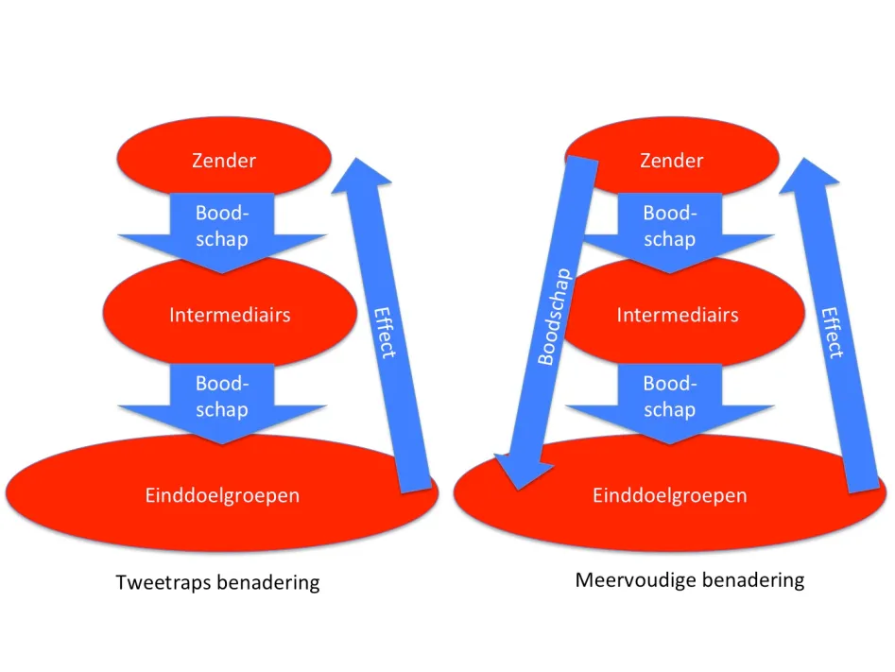
Doelgroep definiëren mbv
‘Segmentatie volgens Van Ommen & Sterk’
1 Relationele kenmerken
Aard relatie
Beeldvorming
Betrokkenheid
2 Profielkenmerken
Cultureel
Demografisch
Geografisch
Socio-economisch
Levensstijl
Maatschappij-oriëntatie
Organisatiegraad
3 Communicatieve kenmerken
Taalvaardigheid
Mediagebruik
Onderlinge communicatie
4 Einddoelgroepen
Zie illustratie.
5 Intermediairs
Zie illustratie.

Slide 18
Persona
Frustraties
Wat wil hij/ zij niet. Wat zet hem/ haar in beweging om iets te veranderen? Bijvoorbeeld:
wasmiddelen die ik ken ruiken niet lekker/ zijn duur/ zijn milieuvervuilend/ etc.
gezonde voeding is niet lekker/ duur/ etc.
sporten is niet leuk, want…
in mijn huidige baan ontwikkel ik me niet meer/ verdien ik weinig/ ontmoet ik geen interessante mensen/ etc.
Bio
Korte beschrijving waarmee de persona zich voorstelt als hij/ zij nieuwe mensen ontmoet.
Mensen en Merken
Mensen die invloed hebben op de persona: vrienden, familie, influencers, helden, etc.
Merken waarmee de persona zich graag identificeert, die hij/ zij bij hem/ haar vindt passen.
Plaatsen
Plaatsen (Mogelijke Touchpoints) waar de persona vaak komt, zoals:
Supermarkt
Fitnessclub
Buslijn 12
School
Etc.
Media
Concrete media, programma’s, onderwerpen die de persona volgt.
PASFOTO van de persona.
Leeftijd: …
Beroep/ studie: …
Getrouwd/ samenwonend/ single: …
Hobbies: …
Doelen
Dingen waarnaar de persona streeft en waaraan het aanbod/ propositie van het merk/ onderwerp uit jouw communicatieplan kan bijdragen. Bijvoorbeeld:
schone was;
gezonder leven;
leuke baan;
etc.
Motivaties
Wat wil hij/ zij? Waarvoor komt hij/ zij in beweging?
WAAROM wil hij/ zij een schone was/ gezonder leven/ leuke baan/ etc.?
Wat verstaat hij/ zij onder schoon/ gezond/ leuk/ etc.?
Persona Schetsvel DOWNLOADEN persona-schetsvel
Notes:
Maak van elke doelgroep/ segment een persona. Baseer je op je onderzoek!

Slide 19
Doelstellingen SMART formuleren
Specifiek | Eén Communicatiedoelstelling per Communicatie-effect: verandering in ofwel Kennis, ofwel Houding, ofwel Gedrag bij de Doelgroep.
Meetbaar | Geef aan hoe je gaat meten of het Communicatie-effect bereikt is.
Acceptabel | Communicatiedoelstelling moet bijdragen aan bereiken Beleidsdoelstellingen.
Realistisch | Het gewenste Communicatie-effect moeten niet onrealistisch hoog zijn.
Tijdgebonden | Na de Campagne, of na de confrontatie met het Communicatiemiddel, moet het Communicatie-effect bereikt zijn.
In het examen wordt je onder andere beoordeeld op je SMART Doelstellingen in Competentie 5 Accountability. (Zie Exameneisen en Beoordeling.)
Notes:
Realistisch: Het gewenste Communicatie-effect moeten niet onrealistisch hoog zijn. (Percentages of aantallen kun je realistisch inschatten door deze te baseren op onderzoek of op voorgaande ervaring. Het beste is om ook een 0-meting te doen: hoeveel mensen in de Doelgroep hebben nu al de gewenste Kennis/ Houding/ Gedrag?)

Slide 20
Voorbeeld SMART geformuleerde Communicatiedoelstellingen
Op 1 september blijkt uit een enquête onder de doelgroep* dat de helft weet dat Mammy Suri staat voor originele Surinaamse ingrediënten en authenticiteit.
Op 1 september blijkt uit een enquête onder de doelgroep* dat een kwart van de mensen uit de doelgroep een positief gevoel heeft bij Mammy Suri, doordat ze het een goed alternatief vinden voor processed food en/ of dat ze vinden dat het zorgt voor variatie in het eten.
Op 1 september blijkt uit onze administratie dat één op de 10 mensen uit de doelgroep* de site heeft bezocht en/ of een product heeft gekocht van Mammy Suri.
*Beschrijf de Communicatiedoelgroep zo specifiek mogelijk, maak liefst een Persona. Zie Doelgroep definiëren.

Slide 21
In je Scriptie
Zet in je scriptie:
Doelgroepen
SMART Doelstellingen
Onderbouw hoe je hieraan bent gekomen.
Verwijs naar bijlagen met daarin de SWOT-analyse en de analyses die hebben geleid tot het definiëren van de Doelgroepen en Doelstellingen.
Herhaal de belangrijkste punten uit deze analyses in je scriptie.
Je scriptie mag 10-15 pagina’s lang zijn. Zo scoor je op Competentie 2 Analytisch Vermogen.
Scoor op Competentie 1 Onderzoekend Vermogen, door:
Voortdurend verwijzen naar je onderzoek.
Voortdurend verwijzen naar de bronnen die je hebt gebruikt.

